Slide 1




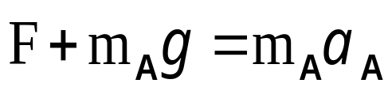
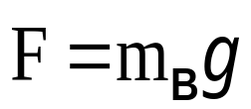
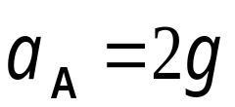
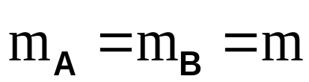
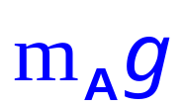

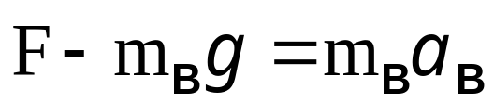
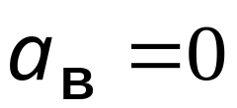
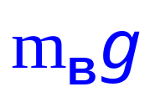
P37/2.物体A、B质量相同,两者用轻弹簧
连接后,再用细绳悬挂,如图。当系统平衡
A
D
后,将细绳突然剪断,则剪断的瞬间有__。
A. A、B的加速度均为g
B
B. A、B的加速度均为零
C. A的加速度均为零，B的加速度均为2g
D. A的加速度均为2g，B的加速度均为零
细绳剪断瞬间
A
B

Slide 2




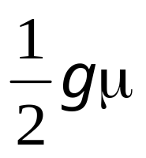
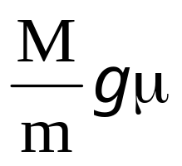


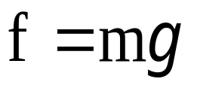
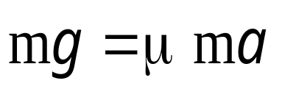
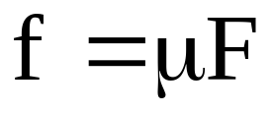
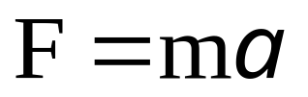
P37/3.如图车在光滑水平面上运
动,已知物体与车的摩擦系数为μ,
A
车与物体A的质量分别M为m与要
D
使物体不落下,车的水平加速度的大小至少为____。
A.
B.
C.
D.

Slide 3
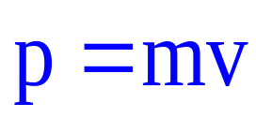
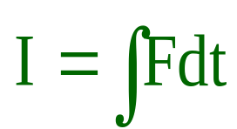
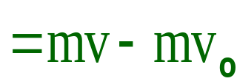

P37/5.质点(质量不变)在外力作用下运动,下述说法
C
正确是_____。
A.质点动量改变时，质点的动能也一定改变
错
动量大小改变,方向不变,
动能变
动量大小不变,方向变,
动能不变
B.质点动能不变时，质点的动量也一定不变
错
速度大小不变，
但方向可能变化,
动量可能变化
C.外力的冲量为零，外力的功一定为零
对
动量不变,
速度不变,
动能不变
动能定理:
合力对物体作的功等于其动能的增量
D.外力的功为零，外力的冲量一定为零
错

Slide 4
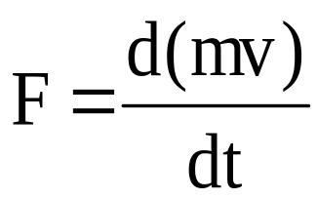
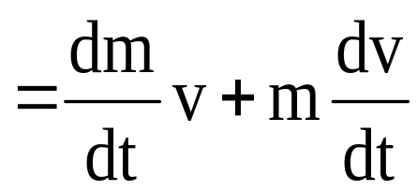
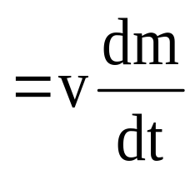
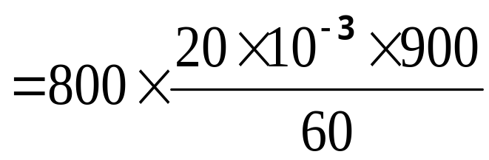
P37/6.机关枪每分钟可射出质量20克子弹900颗,子弹
射出速度为800米/秒，则射击时的平均反冲力为___
C
A.0.267N
B.16N
C.240N
D.14400N

Slide 5
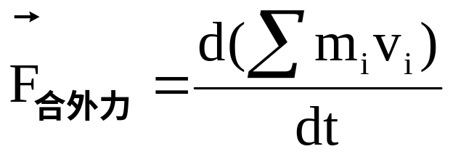
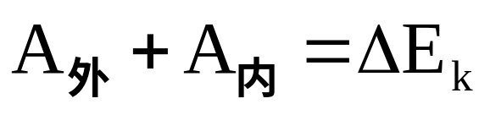
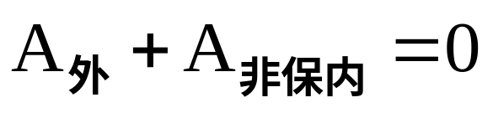
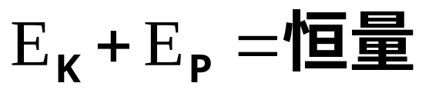
B
P37/7.对质点系有以下说法_________。
①质点系总动量的改变与内力无关
对
②质点系总动能的改变与内力无关
错
③质点系机械能的改变与保守内力无关
对
上述说法中
A.只有①是正确的
B.①③正确
C.①②正确
若
D.②③正确

Slide 6
P38/8.若一质点系动量守恒,则下面说法正确是___。
B
A.系统中某些质点的速度值增加，必然有另一些质点
的速度值减少
两质点速度值增大相同,但方向相反
B.系统沿任一方向的动量都守恒
对
C.系统可能沿某一特定的方向动量不守恒
错
D.系统中每一质点的动量一定都保持不变
错

Slide 7
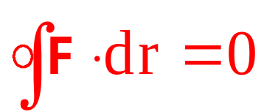
C
P40/1.对功的概念有以下说法_________。
①保守力作正功时，系统内相应的势能增加
保守力作功等于系统势能减少
A= -ΔEp
②质点沿任一闭合路径运动一周,保守力对质点作功
为零
对
③作用力和反作用力大小相等方向相反,所以两者所
作功的代数和必为零
不对,两者位移不一定相同
上述说法正确的是
A.①②正确
B.②③正确
C.②正确
D.③正确

Slide 8
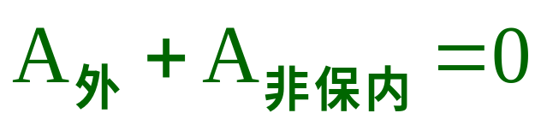
P40/2.对一个质点系,在下列条件下,哪种情况质点
系的机械能守恒________。
C
A.合外力为零
B.合外力不作功
C.外力和非保守内力都不作功
D.外力和保守内力都不作功
机械能守恒条件

Slide 9
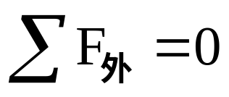
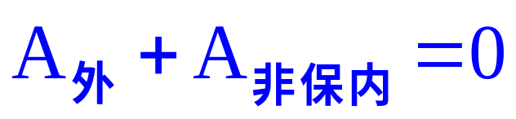
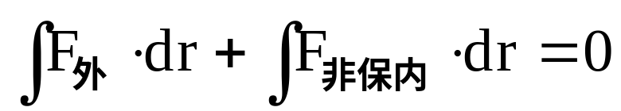
P40/3.一质点系在运动过程中,系统的动量守恒,则在
此过程中______。
C
A.系统的机械能一定守恒
B.系统的机械能一定不守恒
C.二者没有必然的联系
动量守恒条件
合外力为零
机械能守恒条件

Slide 10
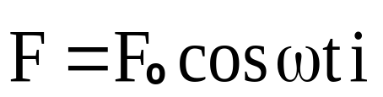
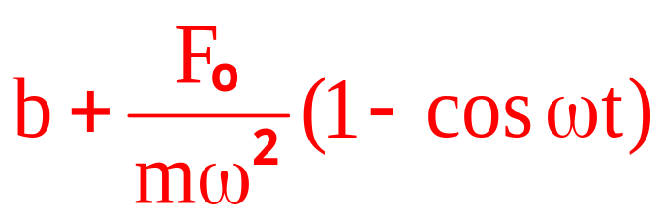
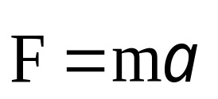
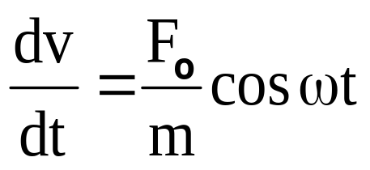
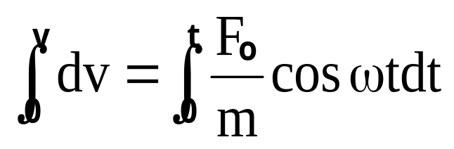
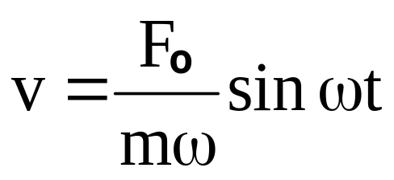
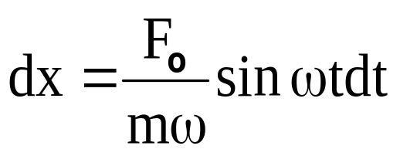
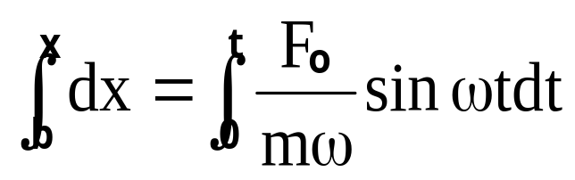
P38/1.质量m质点在力
沿x轴方向运动。
t=0时刻，质点静止于位置坐标b，质点任意时刻的坐
标x=______________________。

Slide 11
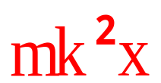
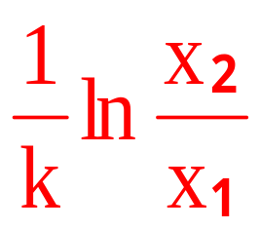
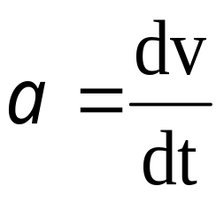
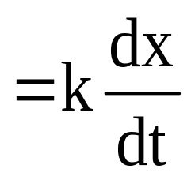
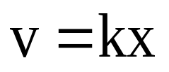
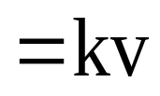
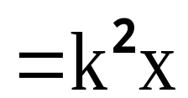
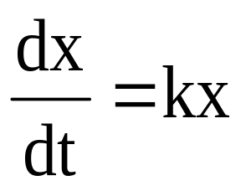
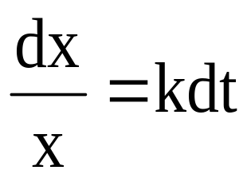
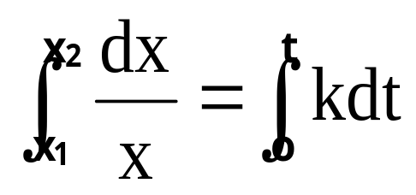

P38/2.质量为m的物体沿x轴正方向运动,在坐标x处速
度大小为kx(k为正常数)，则此时物体所受力的大小
为F=_____________________；物体从x₁运动到x₂所
需的时间为__________________。

Slide 12
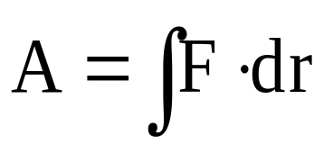
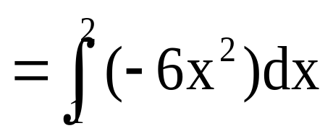
P38/5.质点在F=-6x²力作用下(式中x以m计,F以N计),
则质点从x=1m沿X轴运动到x=2m时,该力对质点所作功
-14J
_________________ 。

Slide 13







P38/6.如图,倔强系数为k的轻质弹簧下
F
挂质量为m的球,现使弹簧为原长而球与
地接触,簧上端在外力F作用下慢慢被提
起,直到球刚脱离地面为止,此过程中外
力F作功为_____________。
球刚脱离地面
设球刚脱离地面时,弹簧伸长

Slide 14










P38/7.如图,AB是一个1/4圆弧,质量2千
克物体静止于A处,开始滑动,到达B位置
的速度大小为6米/秒，已知圆弧的半径
为4米，则物体从A到B过程中摩擦力对它
所作功的大小为________________。
-42.4J
零势能
功能原理

Slide 15












P38/8.初速v_{o}质量m物体以与地面夹角30⁰抛出,不计空
气阻力,物体从被抛出到回到地面的整个过程中,其动
量增量的大小__________________,
垂直向下
动量增量的方向____________________。

Slide 16











P41/1.质量m=2kg的质点在力
作用
下以初速度
运动,若此力作用在质点上的
时间为2s,则该力在这2s内的冲量
=_____________,
质点在第2s末的动量
=__________________。

Slide 17









P41/2.质量m小球从高为H处自由下落,与地碰撞后回
跳到3H/4高度处,则地面给予小球的冲量大小为____
_________________。

Slide 18







P41/4.粒子B质量是粒子A4倍,开始时粒子A的速度为
,粒子B的速度为
。由于两者相互碰
撞,粒子A的速度变为
,则粒子B的速度在碰撞
后变为__________。

Slide 19



P41/5.质量5千克物体,它受到x轴
F(N)
10
方向力的作用,该力随时间的变化
5
关系如图所示。若物体从静止开始
10
20
运动,则在第20秒末物体运动的速
t(s)
-5
5(m/s)
度_______________。

Slide 20






P42/7.质点在几个力同时作用下位移为
(m),其中一个力为恒力,其表达式为
13J
则该恒力在这过程中所作的功_________________。

